Slide 1

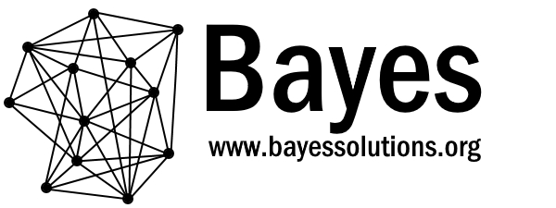
Aplicaciones de Inteligencia Artificial en Economía y Finanzas
Rolando M. Gonzales Martinez
Royal Netherlands Academy of Art and Sciences
University of Groningen
The Netherlands
Kamishiba

Slide 2
Contenido
1. Fundamentos de la inteligencia artificial (AI) 2. Herramientas y lenguajes de programación utilizados en la IA 3. Big Data e infraestructura de estimación e implementación de algoritmos de AI 4. Algoritmos generativos ― Midjourney, DALL-E ― ChatGPT 5. Aprendizaje automático (machine learning, ML) ― Aprendizaje supervisado ― Aprendizaje no supervisado ― Algoritmos de ML más comunes 6. Deep Learning (redes neuronales profundas) 7. Visión por computadora (CV)
Aplicaciones en economía y finanzas

Slide 3

Big Data e infraestructura de estimación e implementación de algoritmos de AI

Slide 4
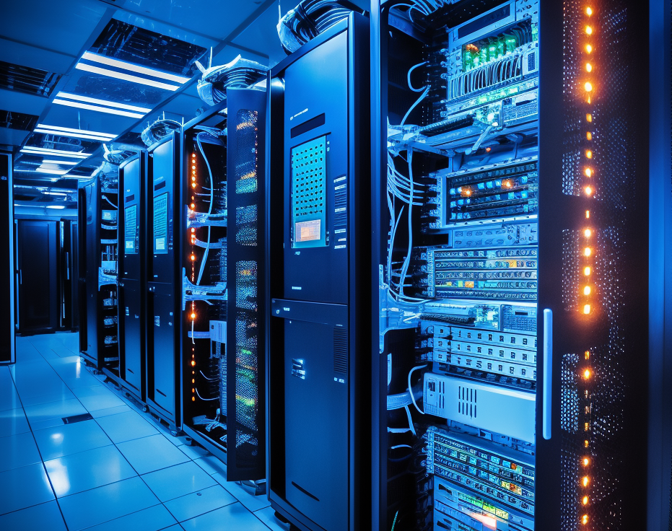
3 V’s: Volumen: Terabytes, petabytes o incluso exabytes que no pueden ser gestionados o procesados mediante sistemas convencionales (sensores, redes sociales, registros de transacciones) Velocidad: se genera a una velocidad increíblemente rápida, en tiempo real o en intervalos muy cortos. Variedad: Los datos masivos pueden presentar una amplia variedad de formatos y tipos, como texto, imágenes, audio, vídeo, datos geoespaciales, datos estructurados y no estructurados.
Big data

Slide 5

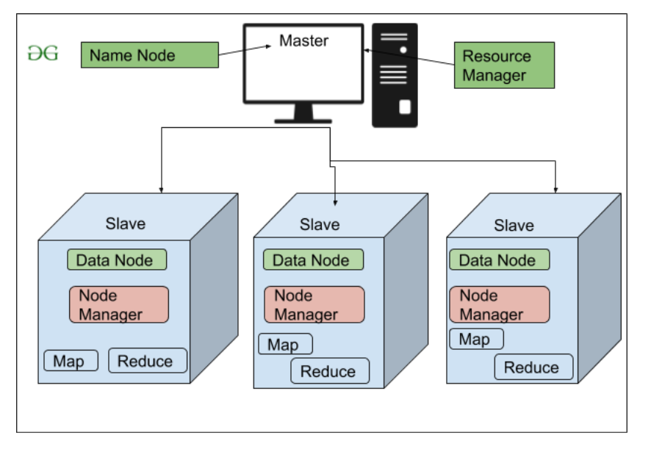
Infraestructura
Apache Hadoop: sistema diseñado para almacenar grandes cantidades de datos en clústeres de servidores. Divide los archivos en bloques y los distribuye a través de los nodos del clúster.
Estructura maestro-esclavo: El NameNode actúa como el maestro y es responsable de mantener el metadata del sistema de archivos, incluidos los nombres de los archivos, las ubicaciones de los bloques y los permisos. Los DataNodes son los nodos esclavos que almacenan los bloques de datos reales.

Slide 6
Infraestructura
MapReduce: procesamiento de datos que permite dividir tareas complejas en pasos de "map" y "reduce".
La fase de "map" implica procesar y filtrar los datos, y la fase de "reduce" se encarga de combinar y resumir los resultados del paso de "map". Esto permite el procesamiento paralelo y distribuido de tareas de análisis de datos en el clúster.

Slide 7

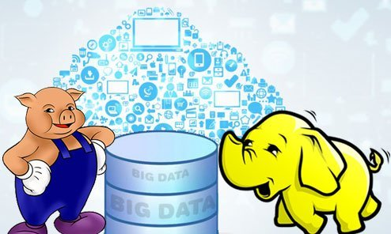

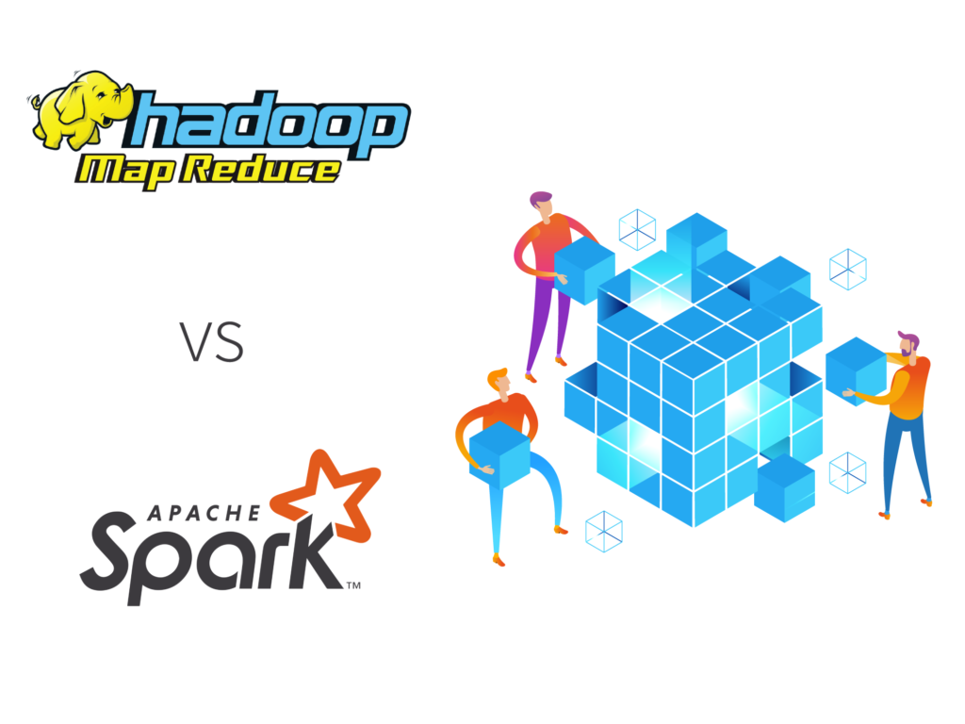
Ecosistema Hadoop
Hive: Almacenamiento de datos y consulta que permite realizar consultas tipo SQL en datos de almacenamiento distribuido (HDFS).
Pig: Un lenguaje para realizar transformaciones y análisis de datos en Hadoop.
Spark: Un sistema de procesamiento de datos en memoria que es más rápido que MapReduce para ciertos tipos de tareas.
YARN: Un administrador de recursos que permite ejecutar varias aplicaciones en el mismo clúster de manera eficiente.
Notes:
HDFS:Hadoop Distributed File System
Spark: tiene su propia librearia de ML,

Slide 8



Opciones a Apache Hadoop
Apache Flink: Admite el procesamiento por lotes. Está diseñado para el procesamiento de baja latencia y alto rendimiento de datos en tiempo real. Las capacidades de procesamiento en tiempo de evento y cálculos con estado hacen que sea adecuado para análisis en tiempo real y aplicaciones que requieren un procesamiento de eventos complejos.
Amazon EMR (Elastic MapReduce): EMR es un servicio gestionado proporcionado por Amazon Web Services (AWS) que simplifica la implementación y administración de marcos de datos grandes, incluidos Hadoop, Spark, Flink y otros. Es una alternativa basada en la nube que te permite crear clústeres y centrarte en el procesamiento de datos sin lidiar con la gestión de la infraestructura.
Cloudera: Cloudera proporciona una plataforma que incluye Hadoop y otras herramientas de datos grandes de código abierto, junto con capacidades de administración y supervisión. Su objetivo es simplificar la implementación y administración de tecnologías de datos grandes y ofrece soluciones tanto en las instalaciones como en la nube.
Notes:
HDFS:Hadoop Distributed File System
Spark: tiene su propia librearia de ML (Mllib), Java, Python

Slide 9


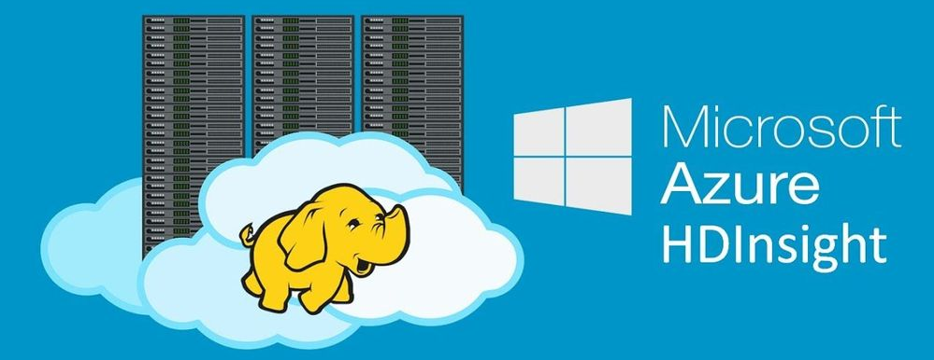
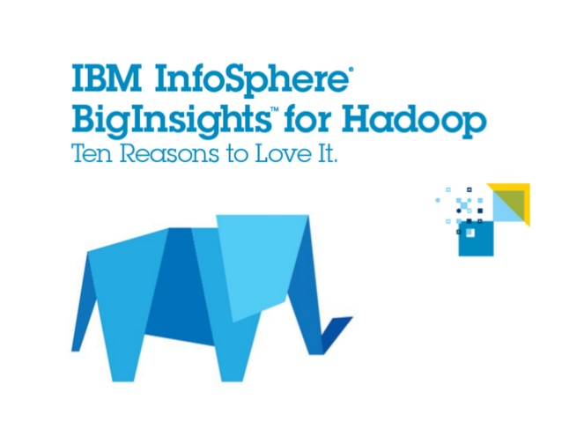
Opciones a Apache Hadoop
MapR: MapR ofrece su propia distribución de Hadoop con mejoras adicionales para un mejor rendimiento y confiabilidad. También proporciona capacidades para el procesamiento de datos en tiempo real, el procesamiento de transmisiones y la integración de datos.
Google Cloud Dataproc: Similar a Amazon EMR, Google Cloud Dataproc es un servicio gestionado para ejecutar Apache Hadoop, Spark y otros marcos de datos grandes en Google Cloud Platform.
Microsoft Azure HDInsight: Este es un servicio basado en la nube de Microsoft que ofrece Hadoop, Spark y otras herramientas de datos grandes como un servicio gestionado en la plataforma Azure.
IBM BigInsights: IBM ofrece su propia distribución de Hadoop junto con herramientas adicionales para gobernanza de datos, integración y análisis.
Notes:
HDFS:Hadoop Distributed File System
Spark: tiene su propia librearia de ML (Mllib), Java, Python

Slide 10
Opciones más accesibles en economía, finanzas y negocios
Aplicación de computación paralela y computación en GPU con agentes artificiales
Computación paralela (CPU)
GPU
Computación en la nube
Aplicación de computación en la nube con Google Colabs

Slide 11

Agentes artificiales
En la simulación basada en agentes (Agent-Based Simulation o ABS), los agentes artificiales son unidades autónomas y decisionales que representan entidades individuales. Los agentes se comportan según reglas predefinidas y/o aprendidas:
Autonomía: Los agentes artificiales tienen la capacidad de tomar decisiones independientes y adaptarse a su entorno. Su comportamiento esta influenciado por variables internas (como sus estados actuales, objetivos y conocimientos) y por factores externos (como la información del entorno).
Interacción: Los agentes interactúan entre sí y con el entorno. Estas interacciones pueden ser directas (por ejemplo, la comunicación entre agentes) o indirectas (por ejemplo, la competencia por recursos). Las interacciones pueden ser cooperativas, competitivas o una combinación de ambas, y pueden dar lugar a patrones emergentes de comportamiento colectivo.

Slide 12

Agentes artificiales
Heterogeneidad: Los agentes artificiales son ser diferentes entre sí en términos de características, capacidades y reglas de comportamiento. Esto puede simular la diversidad en un sistema real y cómo diferentes tipos de agentes interactúan y afectan el sistema en conjunto
Emergencia: emergencia de patrones y comportamientos a nivel del sistema que pueden surgir de las interacciones y decisiones individuales de los agentes. Estos patrones no siempre son predecibles a partir de las reglas individuales y pueden proporcionar información valiosa sobre cómo se comporta un sistema en su conjunto

Slide 13
Agentes artificiales
Adaptación y Aprendizaje: capacidad de adaptarse y aprender a medida que interactúan con su entorno.
Los modelos de agentes artificiales incorporan la incertidumbre y shocks aleatorios.
Los modelos de agentes artificiales no son modelos DSGE/CGE.

Slide 14
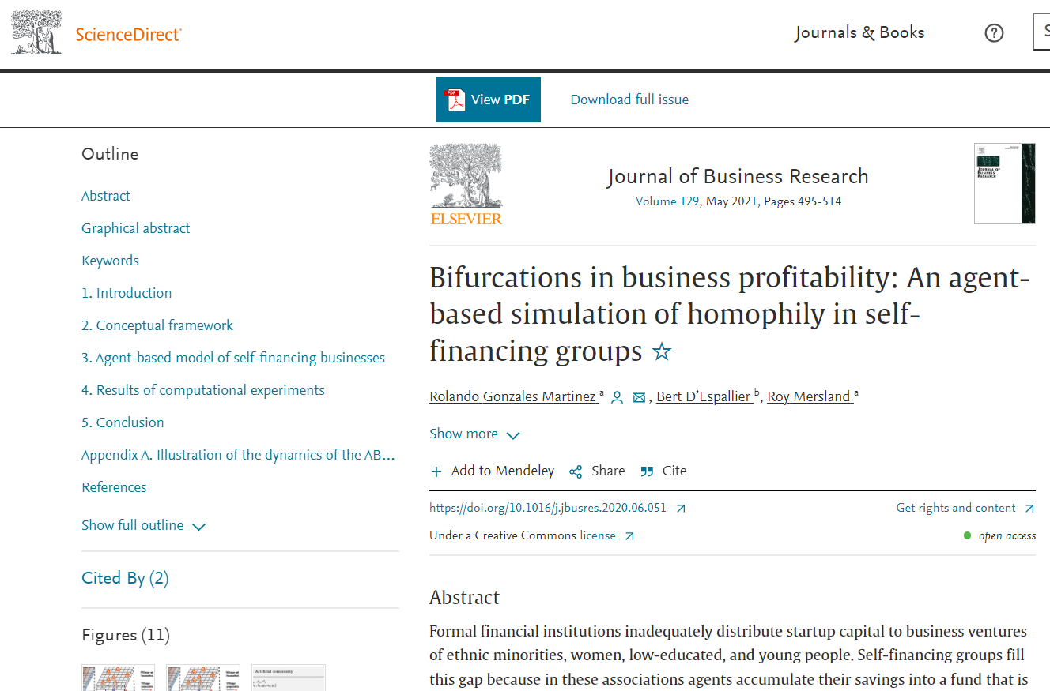
Simulación basada en agentes artificiales
https://www.sciencedirect.com/science/article/pii/S0148296320304227#s0025
Microfinanzas vs. Nanofinazas:
Microfinanzas: préstamo de una EIF para crear un negocio.
Nanofinanzas: un grupo de personas se reúne y acumulan sus ahorros en un fondo común que usan para préstamos (solamente a miembros del grupo) para crear un negocio.
¿Alguien se acuerda del pasanaku?
Hui (China) - 618-906 ASD
Kou (Japón) – 1275
Kameti (India), Esusu, Susu, Ikelemba (Africa)
¿Cuál negocio tiene mayores rendimientos financieros?
Notes:
APLICACIÓN DE AI EN FINANZAS

Slide 15
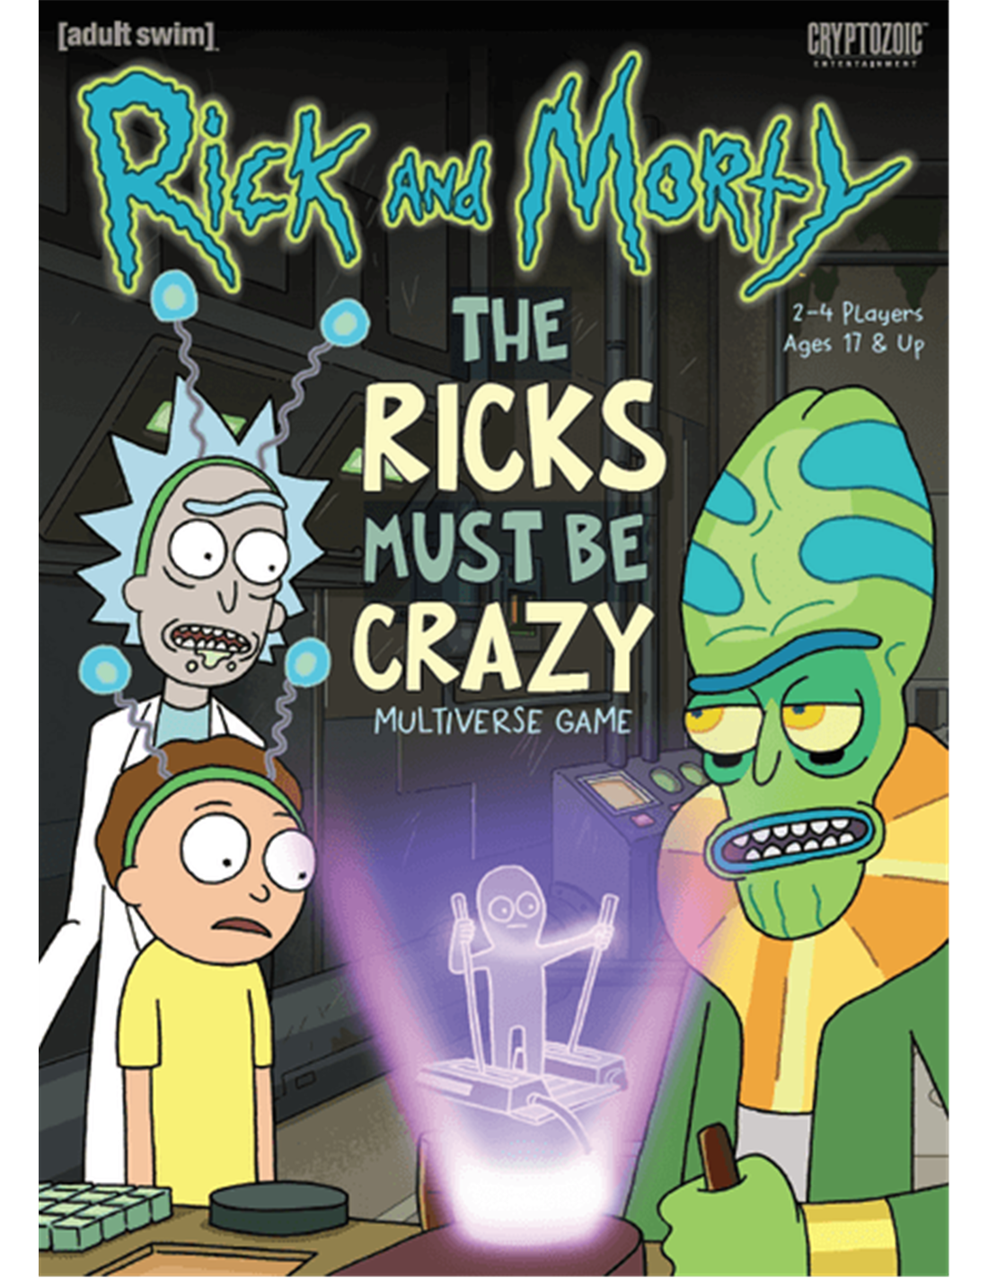

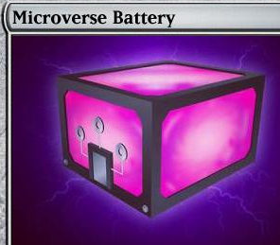
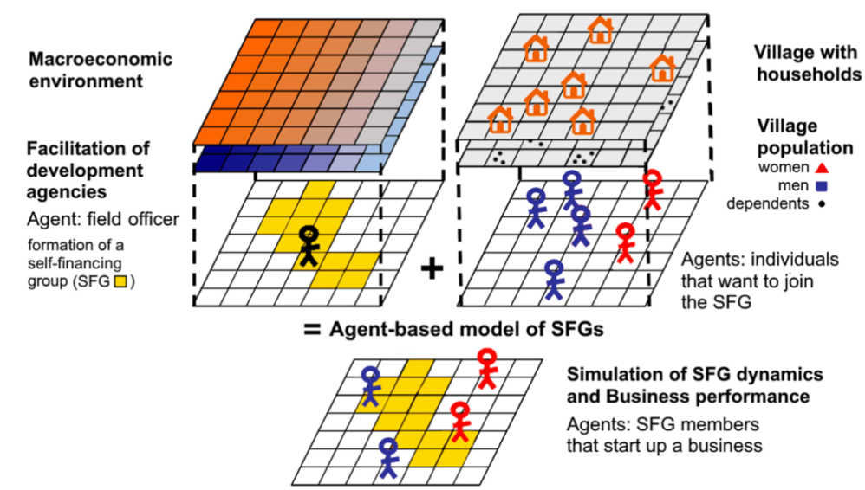
Simulación basada en agentes artificiales: una analogía con Rick & Morty…

Slide 16
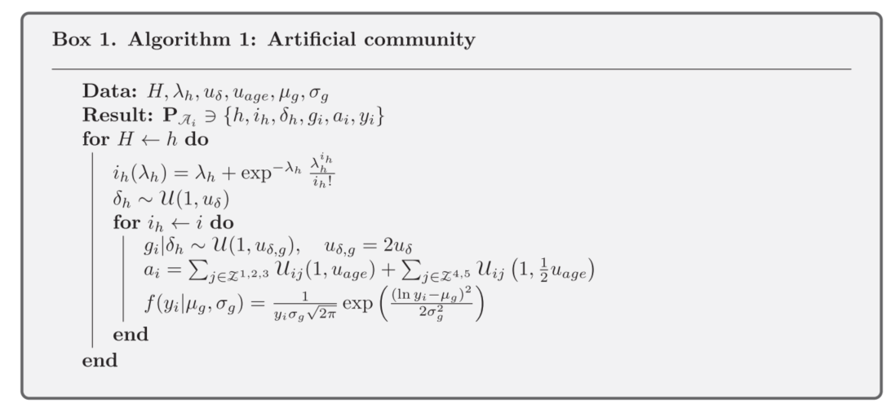
Simulación basada en agentes artificiales

Slide 17
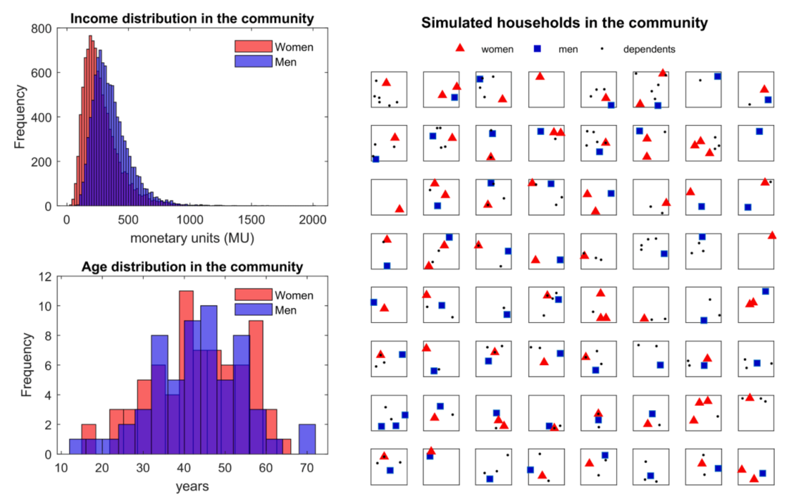
Simulación basada en agentes artificiales

Slide 18
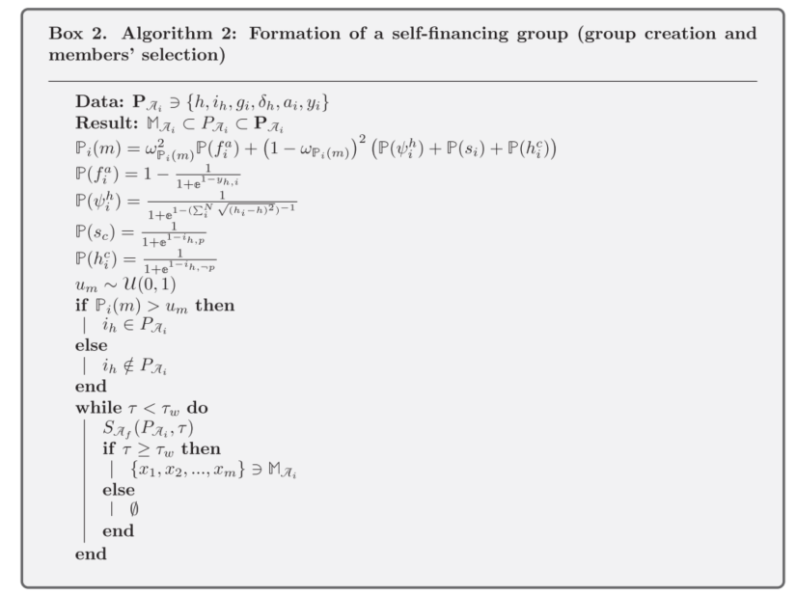
Simulación basada en agentes artificiales

Slide 19
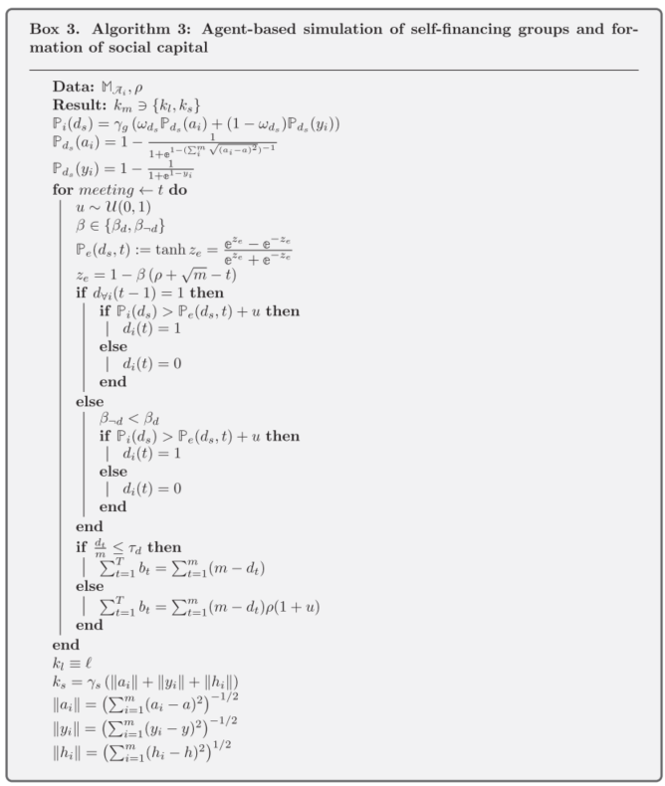
Simulación basada en agentes artificiales

Slide 20
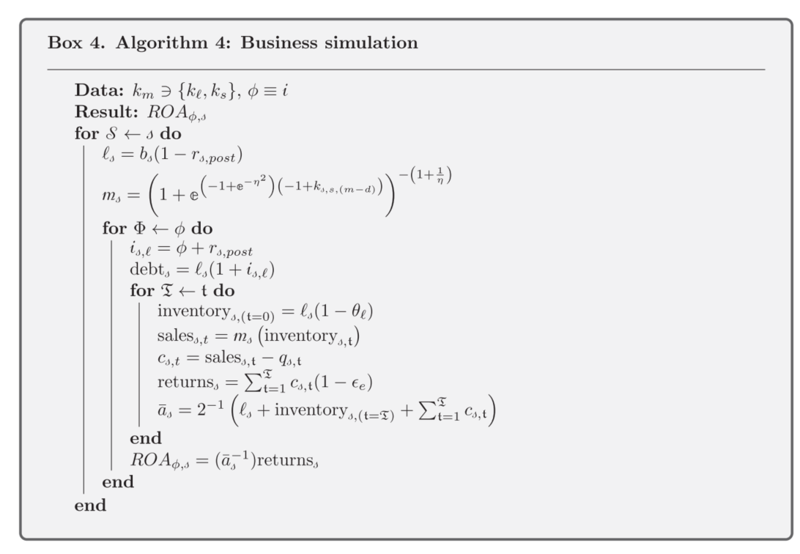
Simulación basada en agentes artificiales

Slide 21
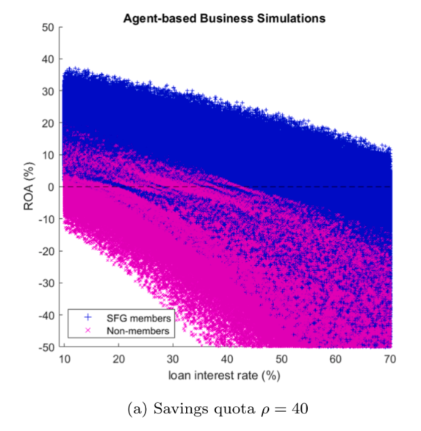
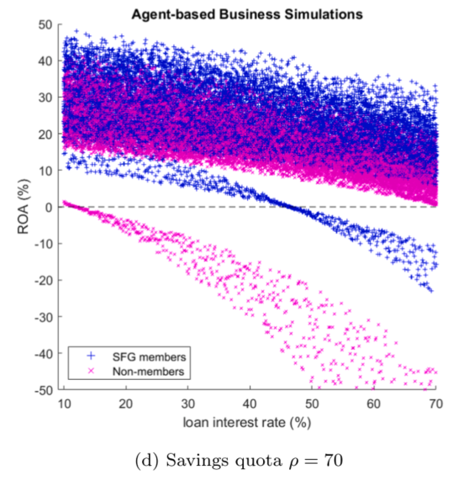
Simulación basada en agentes artificiales

Slide 22
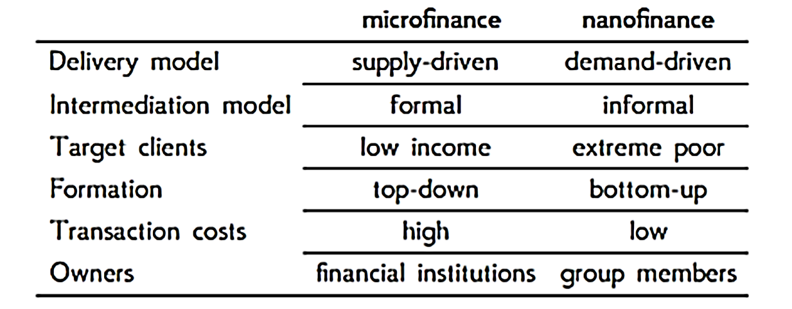
Simulación basada en agentes artificiales
Los negocios financiados con nanofinanzas tienen mayores rendimientos que los negocios financiados con microfinanzas.
La explicación: los grupos auto-financiados con nanofinanzas crean capital social, que se añade al capital financiero.
El capital social resulta del hecho de que los grupos se forman debido a efectos de la homofilia.

Slide 23
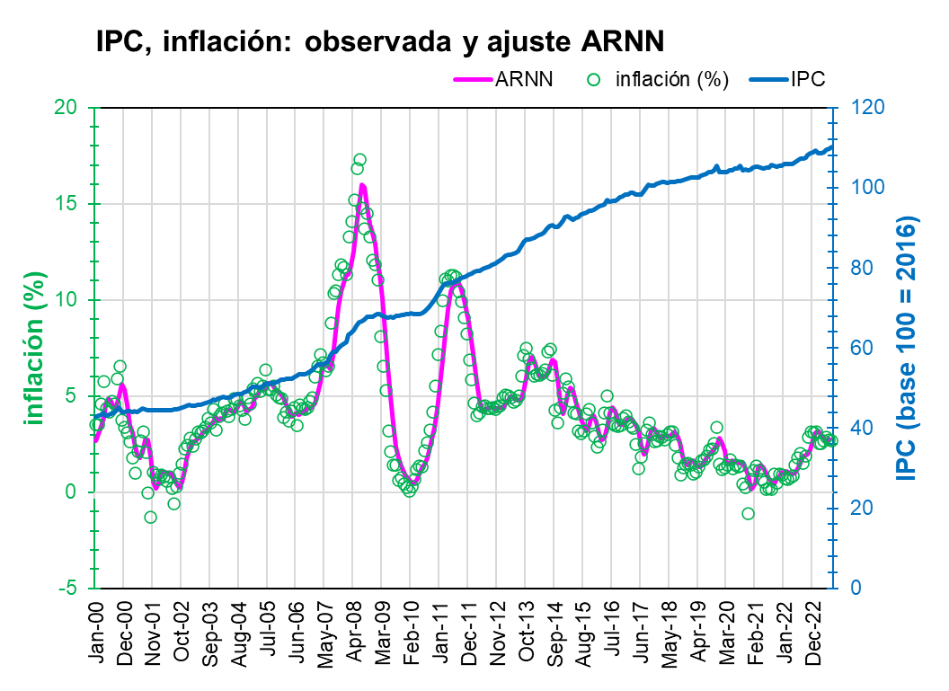
Simulación basada en agentes artificiales
3 tipos de agentes que utilizan inteligencia artificial (redes neuronales) para predecir la inflación en t + 1.
La red neuronal tiene una arquitectura simple: 1 entrada, 1 capa oculta con una función de transformación sigmoidal, y 1 capa de salida.
La utilidad de trabajar de los agentes esta modelizada como una función Beta, como función de los salarios reales esperados y las habilidades de cada agente, i.e. la decisión de trabajar depende de que los salarios reales esperados superen las expectativas de los agentes.
Los salarios reales son iguales a (salarios nominales/IPC)

Slide 24
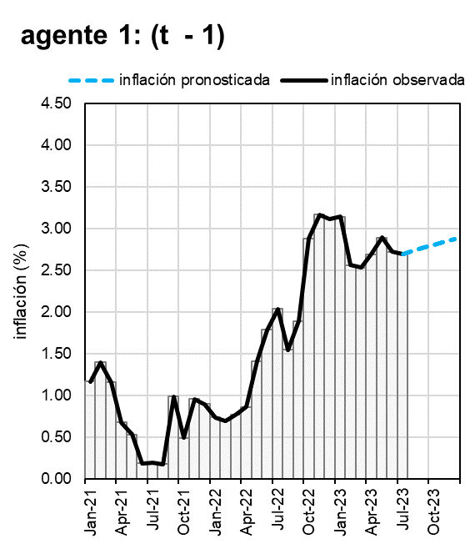
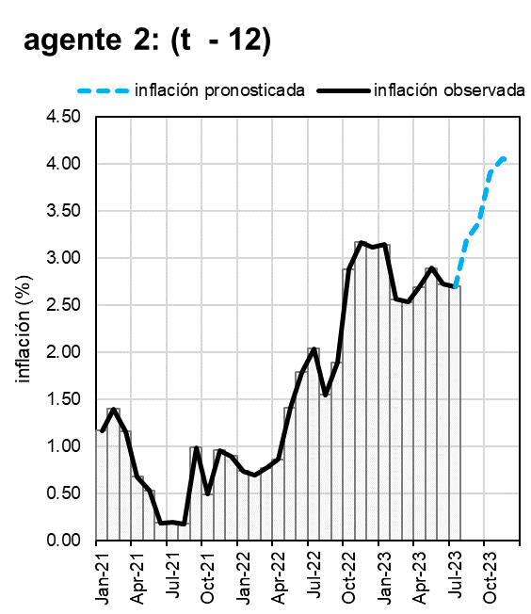
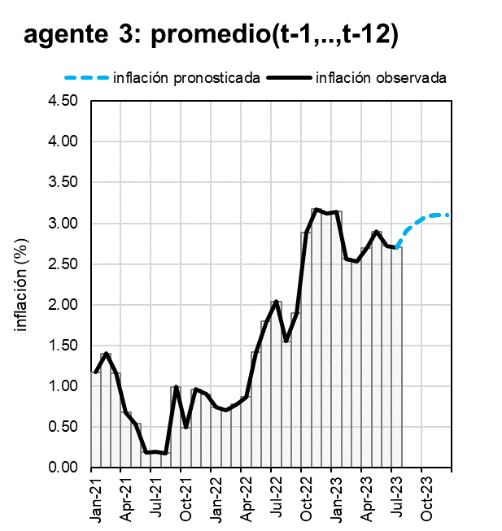
Simulación basada en agentes artificiales
Datos reales de la inflación en Bolivia
Pronósticos basados en AI hasta finales de 2023 para agentes optimistas (agente 1), pesimistas (agente 2) y agente 3 (promedio)

Slide 25
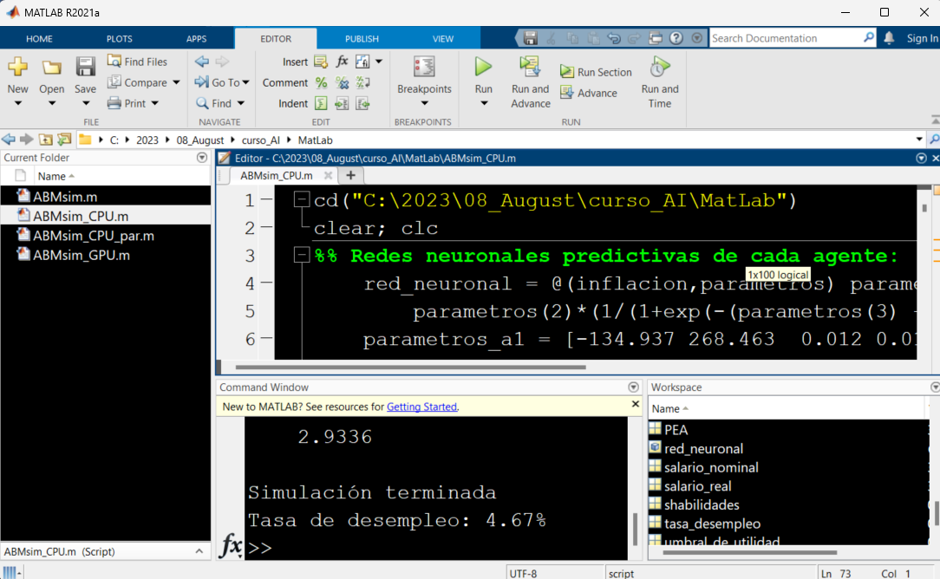
Simulación basada en agentes artificiales

Slide 26
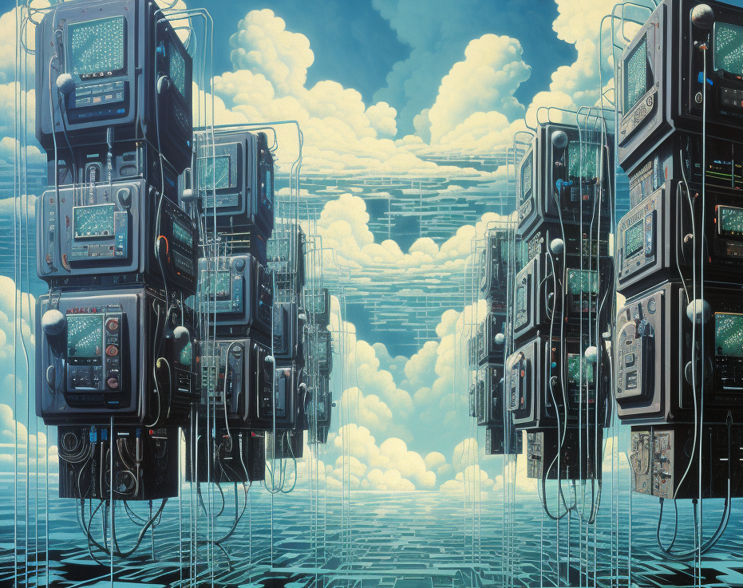
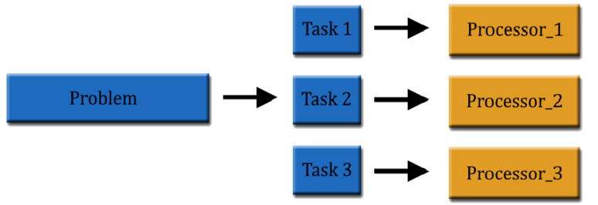
Parallel computing (computación en paralelo)
Parallel Computing refiere al uso de múltiples núcleos de procesamiento o computadoras para ejecutar tareas de manera simultánea y acelerar el tiempo de cálculo.
Útil para tareas que involucran cálculos intensivos y que pueden dividirse en tareas más pequeñas e independientes que pueden ejecutarse en paralelo.

Slide 27
Parallel computing (computación en paralelo)
División de tareas: Tareas que puedan ejecutarse de manera independiente y que puedan dividirse en partes más pequeñas. Estas tareas pueden ser bucles, cálculos matriciales, etc.
Creación de trabajadores: Se crean un grupo de trabajadores (workers) que son procesos independientes que pueden ejecutarse en núcleos de procesamiento separados. Estos trabajadores pueden estar en la misma máquina o distribuirse en varias máquinas si estás utilizando un clúster.
Paralelización: distribuir las tareas entre los trabajadores disponibles.
Comunicación y sincronización: A medida que los trabajadores realizan cálculos en paralelo, es necesario compartir datos entre ellos o combinar los resultados al final.

Slide 28
Parallel computing (computación en paralelo)
No todas las tareas son adecuadas para la ejecución paralela, ya que algunas tareas pueden tener dependencias o requerir una gran cantidad de comunicación entre trabajadores, lo que podría limitar la aceleración

Slide 29
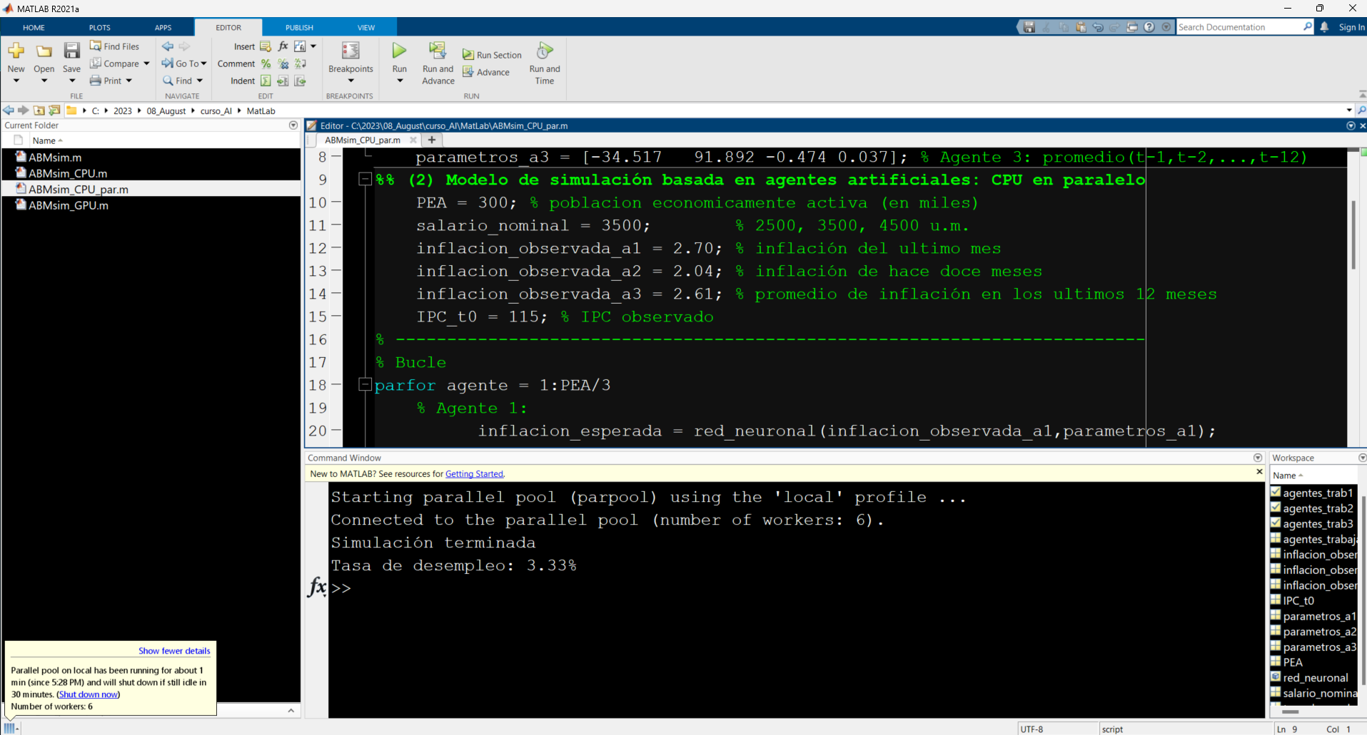
Parallel computing en MatLab (computación en paralelo)

Slide 30
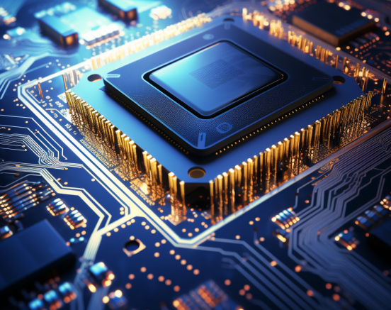
Computación en GPU
La computación en GPU (Unidad de Procesamiento Gráfico, por sus siglas en inglés) se refiere al uso de las unidades de procesamiento gráfico que normalmente se encuentran en tarjetas gráficas para realizar cálculos y tareas de procesamiento más allá de la representación y renderización de gráficos.
Las GPUs están diseñadas originalmente para manejar cálculos relacionados con gráficos en videojuegos, visualización 3D y otras aplicaciones gráficas intensivas. Sin embargo, debido a su arquitectura altamente paralela, también son capaces de realizar cálculos numéricos y científicos de manera muy eficiente.
La computación en GPU ha ganado popularidad en áreas que involucran cálculos intensivos, como la simulación científica, el aprendizaje profundo (deep learning), la minería de criptomonedas, la investigación biomédica, la ingeniería y más. Aquí hay algunos puntos clave sobre la computación en GPU

Slide 31
Computación en GPU
Arquitectura paralela: Las GPUs están compuestas por un gran número de núcleos pequeños y eficientes que trabajan en paralelo.
Alto rendimiento: Debido a su arquitectura paralela, las GPUs pueden lograr un rendimiento significativamente mayor en comparación con las CPU para ciertos tipos de cálculos. Esto es especialmente notable en tareas que implican grandes cantidades de datos o cálculos matriciales, como en el aprendizaje profundo.
Programación especializada: Aunque las GPUs pueden usarse para cálculos genéricos, a menudo se requiere una programación especializada para aprovechar al máximo su potencial. Lenguajes y bibliotecas como CUDA (Compute Unified Device Architecture) de NVIDIA permiten a los desarrolladores escribir códigos que se ejecuten directamente en la GPU.
Clusters de GPU: En algunas aplicaciones, múltiples GPUs se combinan en clústeres para crear supercomputadoras especializadas.

Slide 32
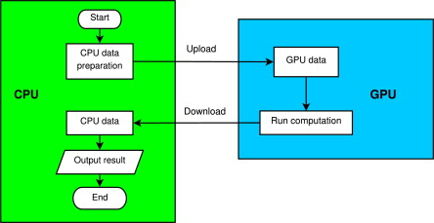
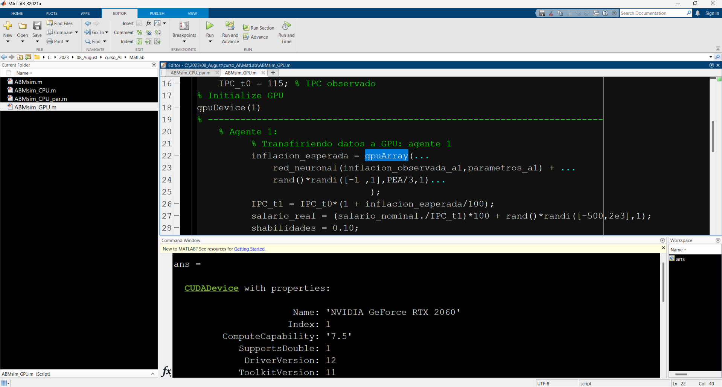
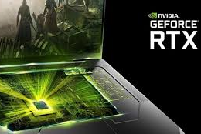
GPU computing en MatLab

Slide 33
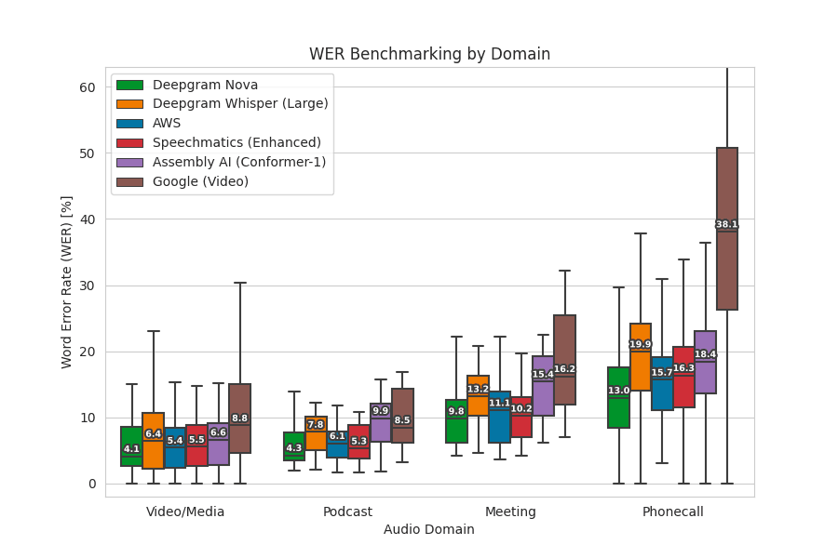
Transformación de voz a texto con Deepgram (en la nube)
Deepgram fue fundado por fisicos de la Universidad de Michigan
Deepgram esta basado en Nova
Nova es un modelo de transformación de voz-a-texto basado en deep learning para GPUs.

Slide 34
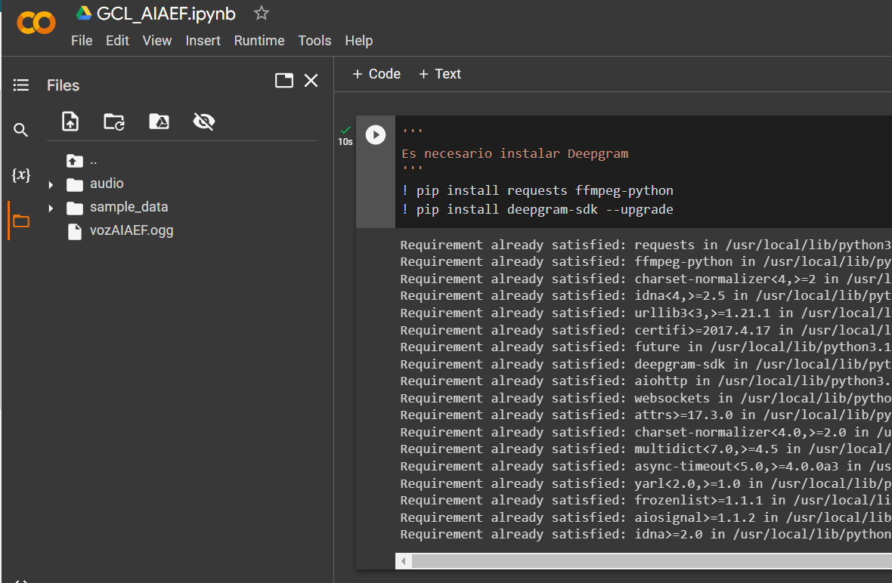
Transformación de voz a texto

Slide 35
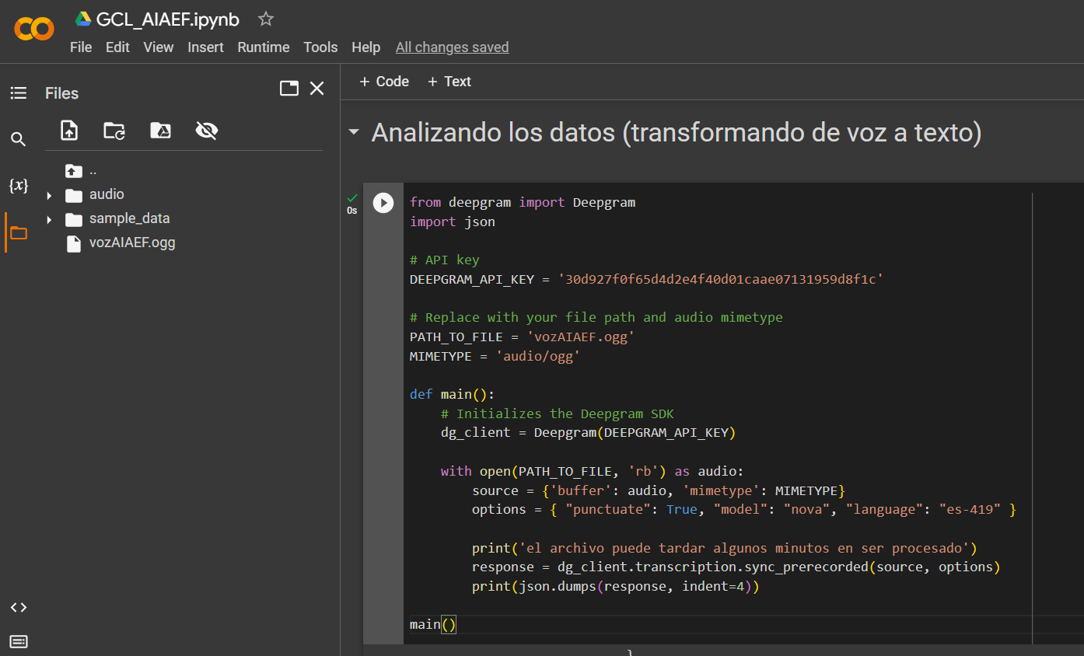

Transformación de voz a texto
Language: es-419
Español de Latinoamérica
Notes:
Oog: whatsapp

Slide 36
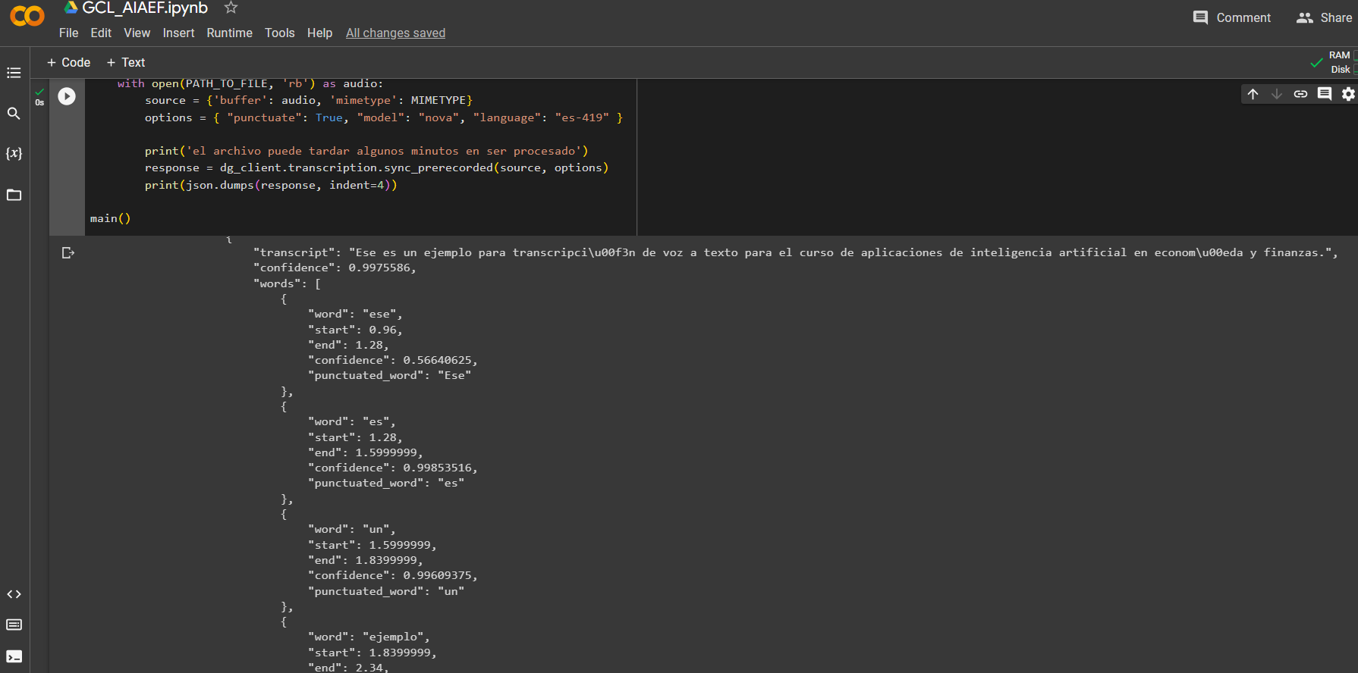
Transformación de voz a texto

Slide 37
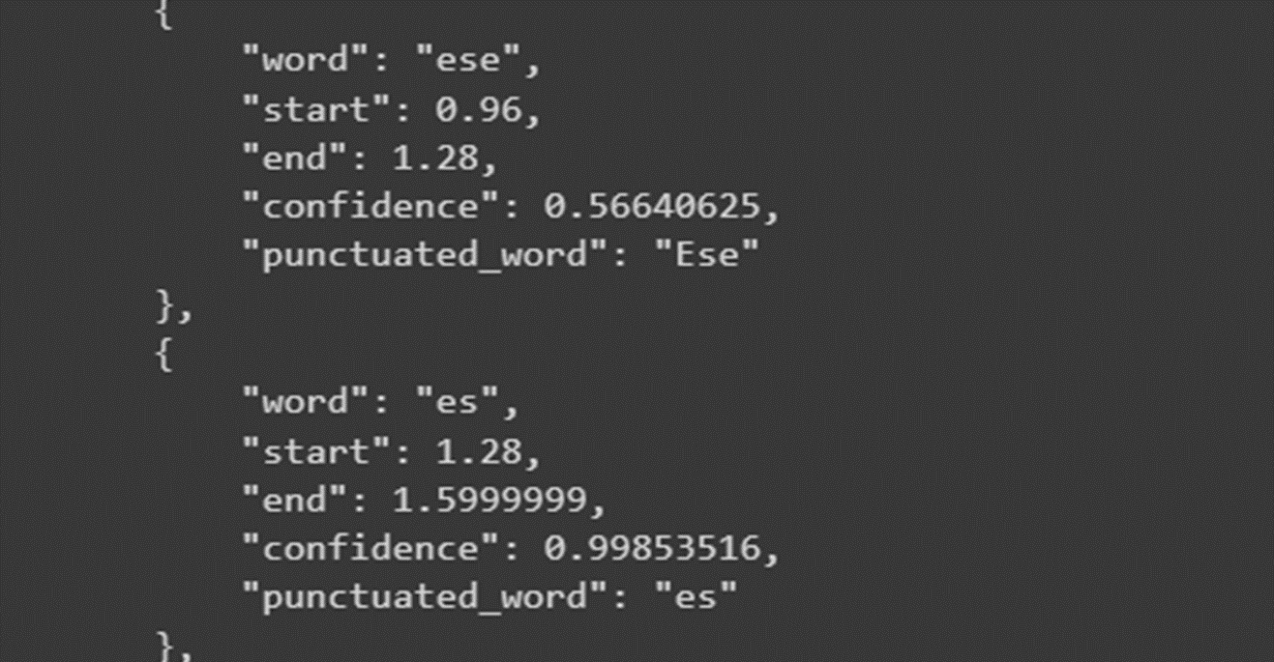
Transformación de voz a texto

